Slide 1
Šírenie svetla.
Rovnorodé prostredie.

Slide 2
Nové slová:
Rovnorodé prostredie
Šírenie svetla
Rýchlosť svetla

Slide 3
Rovnorodé prostredie ,
je prostredie zložené z jednej, v priestore rovnomerne rozloženej, látky.
V rovnorodom prostredí sa svetlo šíri priamočiaro.

Slide 4
Prostredie v ktorom sa šíri svetlo nazývame optickým prostredím. Podľa účinkov svetla na toto prostredie rozdeľujeme ho na: priehľadné, priesvitné a nepriehľadné.

Slide 5
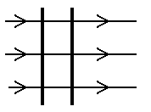
priehľadné – (vzduch, voda, sklo) – smer svetla sa nemení, šíri sa priamočiaro od zdroja až k nášmu oku

Slide 6
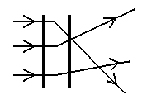
priesvitné – (hmla, mliečne sklo) – svetlo sa v prostredí rozptyľuje

Slide 7
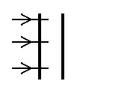
nepriehľadné – (väčšina pevných látok) – svetlo pohlcujú, v látke sa stráca

Slide 8

Svetelný lúč, je myslená priamka, pozdĺž ktorej sa svetlo šíri .
zdroj
clona
tienidlo

Slide 9
Svetelný zväzok, je zväzok svetelných lúčov, ktorý možno vidieť ak je vzduch znečistený prachom, hmlou, dymom
zdroj
clona
tienidlo

Slide 10
Rozbiehavý svetelný zväzok ,
pozorujeme ho za clonou, šíri sa v tvare kužeľa, ktorého vrchol je v svietiacom bode.

Slide 11
Rovnobežný svetelný zväzok,
tvorí sa za clonou, ak svetlo dopadá na kruhovú clonu z veľmi vzdialeného zdroja svetla

Slide 12
Rýchlosť svetla
Vo vzduchu sa svetlo šíri rýchlosťou asi
300 000 km/s. Je to najväčšia rýchlosť v prírode, a označujeme ju písmenom c.
Vo vzduchu a vo vákuku je rýchlosť svetla rovnaká, čiže v rozličných prostrediach je vždy menšia ako vákuu.

Slide 13
Galileo Galilei (* 15. február 1564, Pisa – † 8. január 1642, Arcetri pri Florencii) bol taliansky filozof, fyzik, astronóm, matematik obdobia renesancie, jeden zo zakladateľov súčasnej experimentálno-teoretickej prírodovedy.

Slide 14
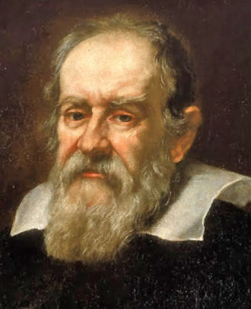

Slide 15
Galileo Galilei
Pokúšal sa odmerať veľkosť rýchlosti šírenia svetla.

Slide 16
Olavs Romer ,
dánsky astronóm (1664-1710), ktorý ako prvý určil hodnotu rýchlosti svetla v roku 1675.

Slide 17
Dakujem za pozornosť.

